Slide 1

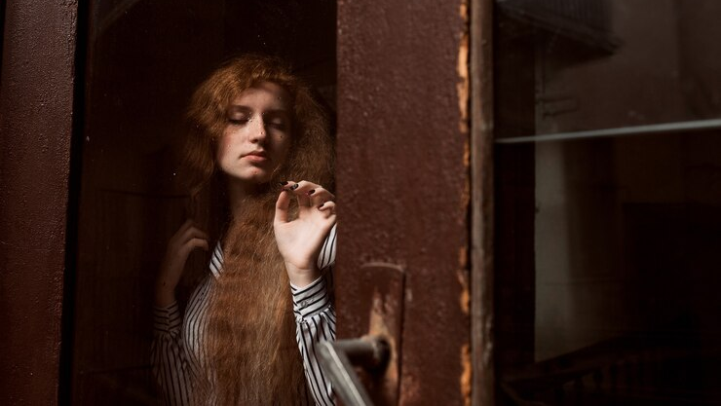

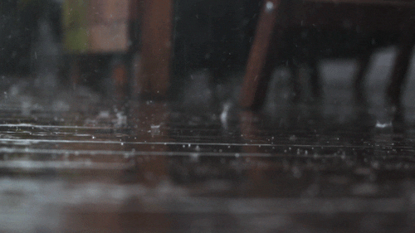



Haciendo que mi corazón
se llenará de emoción
tu eres mi perdición
y también mi redención
eres ése ser divino
que Dios puso en mi camino
mi ángel celestial
la cura de mi mal.
Para lograr las cosas cambiar
y contigo alcanzar
la paz anhelada
muchas veces deseada
y también esquiva
que marca y mejora la vida
y nos permite soñar
con un mejor futuro alcanzar.
Te amo con todo lo que tengo y todo lo que soy.
Si tuviera
que
olvidar
No me olvidaría de ti
porque tú flor de Liz
eres la razón de mi existir.
Cuándo yo te conocí
no sabía que en ti
conocería la grandeza del amor
tu ternura y tú candor
me iluminaron bella flor.
Para compartir conmigo
tristezas y alegrías
eres en cada luz del día
la magia de mi poesía
a quién le compongo melodías
y trazo con gallardía
un futuro de rebeldía.
jrvg
jrvallegomez@outlook.es

Slide 2









¿Te ha gustado?
Puedes ver más entrando
Aquí
Además puedes recibir powerpoints en tu correo electrónico suscribiéndote aquí:
Esta presentación powerpoint ha sido creada y compartida única y exclusivamente para mispps.com
…

